Slide 1
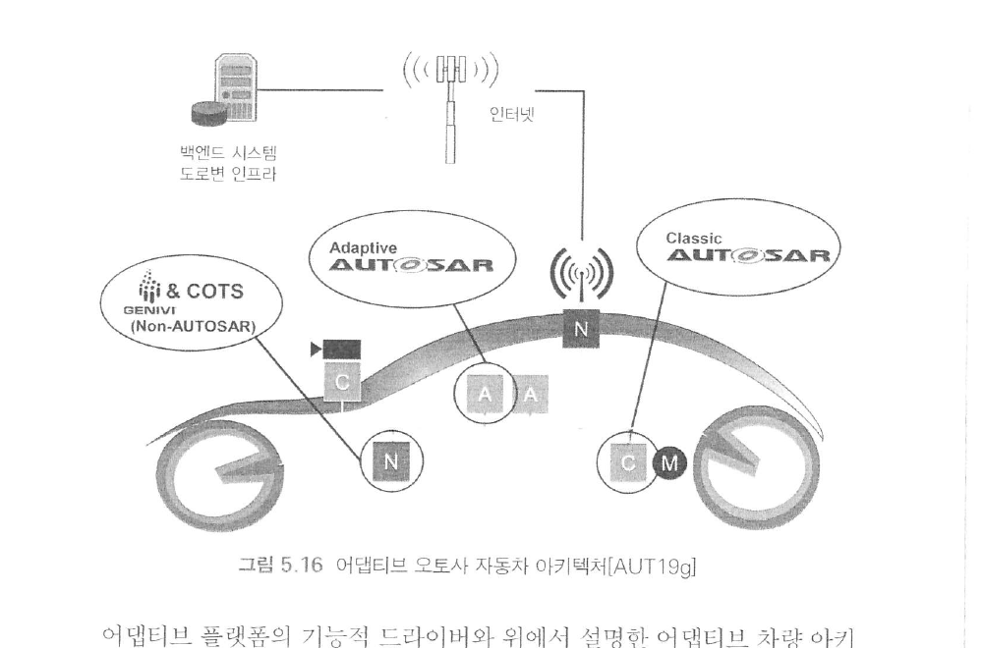

AUTOSAR 이해와 플랫폼 구조
배경 · 개념 · 표준 분류 · Classic / Adaptive Platform · 개발 방법론
2025811065 IT반도체융합공학과 이희준
Classic + Adaptive
공존 아키텍처
Notes:
안녕하세요 이희준입니다.

Slide 2
1. AUTOSAR 배경 및 소개
자동차 기능의 중심이 기계에서 소프트웨어로 이동하면서 표준화가 필요.
왜 필요했는가?
• 차량 기능이 전기/전자/소프트웨어 중심으로 빠르게 이동
• OEM과 다수 공급사 사이에 재사용 가능한 공통 구조 필요
• 완성차 수준의 설계·검증 책임은 OEM에 있지만 구현은 분산
• 결과적으로 아키텍처와 개발 프로세스의 표준화가 필수
2003
미래차가 요구한 변화
OEM과 공급사가 공동으로 표준화 착수
연결성
자율주행
OTA 업데이트
복잡한 공급망 협업
Notes:
AUTOSAR의 출발점은 자동차 기능의 중심이 소프트웨어로 이동했다는 점입니다.
이는 SDV(Software Defined Vehicle) 을 의미하는데 자동차의 매력과 성능이 단순히 엔진의 마력수 뿐만 아니라 훌륭한 소프트웨어나 무선 업데이트 기능을 갖췄느냐 로 결정
시스템 설계와 검증 책임은 OEM이 갖지만 실제 구현은 많은 공급사로 분산되기 때문에, 재사용 가능하고 교환 가능한 공통 아키텍처가 필요했습니다.
자료에서는 이러한 요구가 2003년 OEM과 공급사의 공동 파트너십으로 연결되며 AUTOSAR가 사실상의 업계 표준으로 자리 잡았다고 설명합니다.
OEM(Original Equipment Manufacturer) : 현대 자동차, 벤츠 등 완성차 제조사를 의미

Slide 3
2. AUTOSAR 개념과 목적
AUTOSAR는 자동차 소프트웨어를 위한 공통 아키텍처, 공통 방법론, 공통 교환 모델.
“기능을 표준 인터페이스로 분리하고, 구현은 각 ECU와 공급망이 재사용 가능하도록 만든다”
01
레퍼런스 ECU 아키텍처 표준화
동일한 구조를 기반으로 응용 SW의 이식성과 재사용성을 높임
02
개발 방법론 표준화
OEM과 공급사가 같은 개발 절차와 역할 분담으로 협업 가능
03
언어/메타모델 표준화
모델링 도구와 코드 생성 도구 사이의 교환을 ARXML 등으로 통일
04
BSW 아키텍처·기능 표준화
기본 소프트웨어를 공통화해 OEM은 차별화 기능 구현에 집중
핵심 가치: 재사용성 · 이식성 · 협업성 · 복잡도 관리
Notes:
AUTOSAR를 한 문장으로 정리하면 자동차 소프트웨어를 여러 조직이 함께 개발할 수 있도록 만드는 공통 아키텍처와 공통 방법론입니다.
자료에서는 네 가지 목적을 특히 강조합니다.
첫째, 레퍼런스 ECU 아키텍처를 표준화해 재사용성을 높이고,
둘째, 개발 방법론을 표준화해 협업을 쉽게 하며,
셋째, 메타모델과 언어를 통일해 도구 간 교환을 가능하게 하고,
넷째, 기본 소프트웨어를 표준화해 차별화 기능에 집중하도록 만드는 것입니다.
BSW (Basic software)

Slide 4
3. AUTOSAR 표준의 분류
Foundation
공통 프로토콜과 기반 규격
SOME/IP, E2E, 공통 요구사항, 로깅/진단/보안의 공통 토대
Classic Platform
ECU 중심 제어 플랫폼
RTE + BSW + MCAL, 신호 기반 통신, 정적 구성, C 기반 개발
Adaptive Platform
고성능 컴퓨팅 플랫폼
서비스 지향, 런타임 바인딩, C++ / POSIX, Ethernet 중심
Methodology & Templates
ARXML 기반 교환 모델
System / SWC / ECUC / Manifest 모델과 개발 산출물 정의
“플랫폼 + 공통기반 + 템플릿 + 방법론”의 묶음이 AUTOSAR 표준 체계.
Notes:
AUTOSAR 표준은 하나의 문서가 아니라 여러 층위의 규격 묶음입니다. 발표에서는 이해를 쉽게 하기 위해 네 가지로 분류했습니다.
Foundation은 공통 기반 (전통적인 클래식, 최신식 어댑티브가 원활하게 대화하고 협력하기위한 규칙 느낌)
Classic과 Adaptive는 실행 플랫폼
Classic : 엔진제어, 브레이크 ,에어백처럼 ECU(전통적인 자동차 부품)들을 위한 체계 , C 기반
Adaptive : 자율주행이나 최첨단 방대한 데이터를 실시간으로 생각하고 처리해야하는 고성능 컴퓨터를 위해 등장한 체계, C++기반.
Methodology와 Templates는 서로 다른 도구와 조직이 같은 산출물을 교환하도록 만드는 모델 계층입니다, 서로 호환되도록 만들어주는 ARXML(문서규격) 등이 특징.

Slide 5
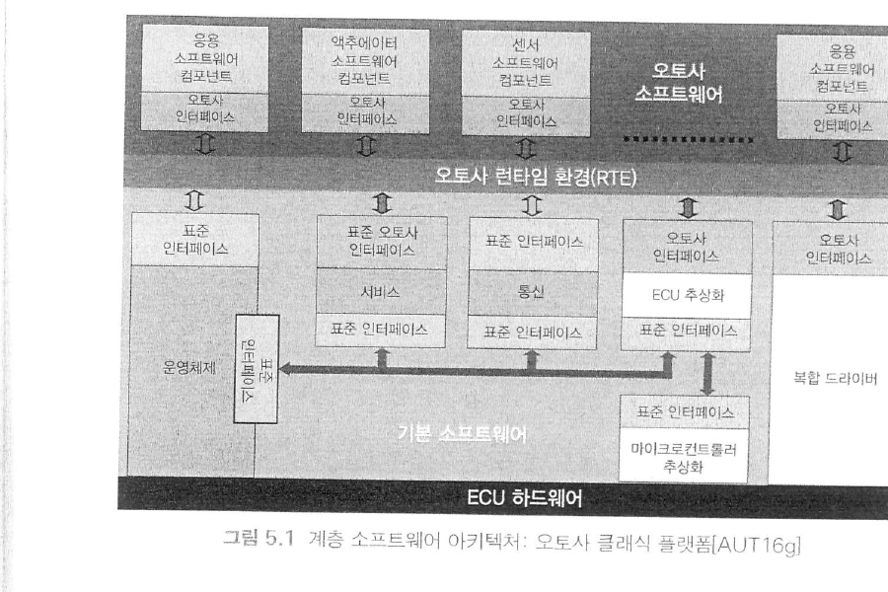
4. Classic Platform 개요 및 구조
정적이고 예측 가능한 ECU 제어에 최적화된 레이어드 아키텍처.
• 응용 소프트웨어(Application SW)가 차량 기능을 구현
• RTE가 SWC와 기본 소프트웨어 사이를 표준 인터페이스로 연결
• BSW는 통신, 진단, 메모리, OS, ECU 추상화, MCAL을 담당
• MCU 기반 제어, 정적 스케줄링, 높은 결정성이 필요한 기능에 적합
핵심 키워드
RTE · BSW · MCAL · CAN/LIN/FlexRay · ECU 중심 설계
Classic layered architecture (그림 5.1)
Notes:
Classic Platform은 우리가 전통적인 ECU 소프트웨어라고 부르는 영역을 표준화한 구조입니다.
차량 기능은 응용 소프트웨어에서 구현되고, RTE(autosar runtime enviroment)가 이를 기본 소프트웨어와 연결합니다.
기본 소프트웨어에는 통신, 진단, 운영체제, ECU 추상화, 그리고 마이크로컨트롤러 추상화 계층이 포함되며, 안정적이고 반복 가능한 제어 기능에 매우 적합합니다.
- 용어 설명 –
RTE (Run-Time Environment) – ＂소통을 돕는 통역사 겸 다리＂
위치: 응용 소프트웨어와 기본 소프트웨어 사이의 회색 영역
역할: 윗동네(응용 SW)와 아랫동네(BSW)를 연결해 주는 아주 중요한 표준 인터페이스입니다. 응용 소프트웨어 개발자는 밑에 깔린 하드웨어나 통신망이 얼마나 복잡한지 알 필요가 없습니다. 그저 RTE에게 ＂브레이크 작동시켜!＂라고 표준화된 명령만 내리면, RTE가 알아서 밑으로 척척 전달해 줍니다.
BSW (Basic Software, 기본 소프트웨어) - "든든한 운영체제와 기반 시설"
위치: 밑에서 두 번째 층 (방금 전 우리가 그토록 칭찬했던 그 영역입니다!)
역할: 운영체제(OS), 통신(CAN/LIN), 진단, 메모리 등 자동차가 움직이는 데 필요한 모든 기초 작업을 묵묵히 도맡아 합니다.
MCAL (마이크로컨트롤러 추상화 계층): BSW의 가장 아랫부분에 위치하며, 각기 다른 기계 장치(하드웨어)의 복잡한 특성을 가려주는 역할을 합니다. 덕분에 윗층의 소프트웨어들은 하드웨어가 바뀌어도 코드를 뜯어고칠 필요 없이 그대로 재사용할 수 있습니다.

Slide 6
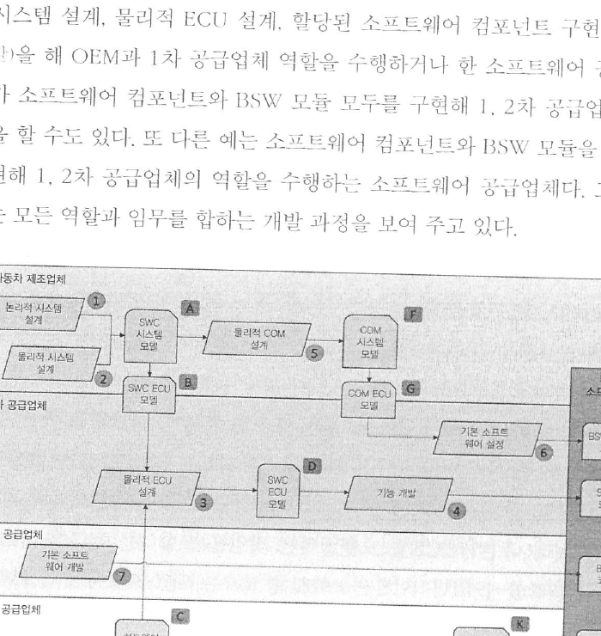
5. Classic Platform 개발 방법론
역할이 분리된 공급망에서 공통 산출물과 공통 교환 모델로 개발을 연결.
전형적 역할 분담
• OEM: 논리적/물리적 시스템 설계
• 1차 공급업체: ECU 설계 및 SWC 통합
• 2차 공급업체: BSW 구현과 설정
• 3차 공급업체: 하드웨어, 드라이버, 컴파일러/링커 제공
공통 산출물 흐름
System design → SWC 설계 → ECU 구성 → BSW 생성 → Build
※ ARXML/메타모델이 툴과 조직 간 산출물 교환의 핵심.
Classic 개발 프로세스와 공급망 역할 (그림 5.2)
Notes:
Classic Platform 개발은 역할이 명확히 나뉜 공급망 구조를 전제로 합니다. OEM은 시스템을 설계하고, 1차 공급업체는 ECU와 SWC 통합을 담당하며, 2차 공급업체는 기본 소프트웨어를, 3차 공급업체는 하드웨어와 드라이버를 맡습니다. 중요한 점은 이 분업이 단절이 아니라 ARXML 기반 교환 모델로 연결된다는 것입니다.

Slide 7
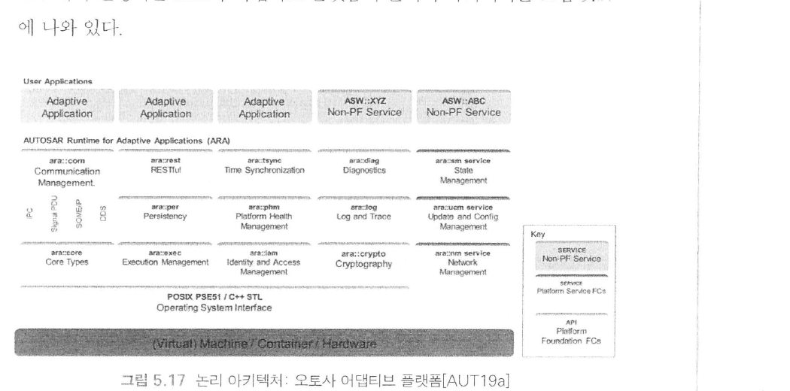
6. Adaptive Platform 개요
자율주행, 연결성, OTA와 같은 고성능·고유연성 기능을 위해 추가된 플랫폼.
• 완전히 대체하는 개념이 아니라 Classic과 공존
• 서비스 지향 통신과 런타임 바인딩 지원
• OTA, 보안 통신, 고대역폭 Ethernet, 멀티코어/가속기 활용
• POSIX 호환 OS 위에서 C++ 기반 응용 실행
ARA와 Functional Cluster 중심의 논리 아키텍처
Adaptive가 Classic / Non-AUTOSAR ECU와 공존하는 차량 예시
Notes:
Adaptive Platform은 2016년 이후 자율주행과 커넥티드 기능을 지원하기 위해 추가된 플랫폼입니다. 핵심 메시지는 Classic을 없애는 것이 아니라 공존한다는 점입니다. Adaptive는 서비스 지향 통신, 런타임 구성, POSIX 호환 운영체제, C++ 응용, Ethernet 기반 고대역폭 통신, 그리고 OTA(무선 소프트웨어 업데이트) 업데이트와 같은 요구를 충족하도록 설계되었습니다.

Slide 8
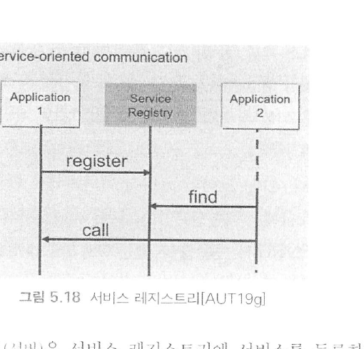
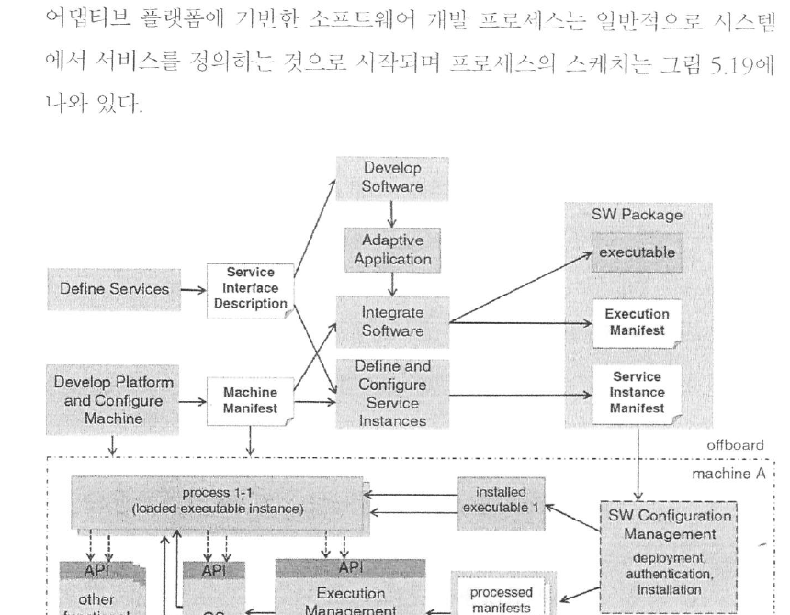
7. Adaptive 개발 방식과 Classic 대비 차이
서비스 정의와 매니페스트를 중심으로 설계·배포·실행을 연결.
Adaptive 개발 흐름
• 서비스 정의 → Interface Description → Machine / Service Instance / Execution Manifest
• 제공자는 서비스를 register, 소비자는 find 후 call
• 배포 시 실행 코드와 매니페스트를 함께 설치
• OTA, 로깅/트레이스, 보안, 진단 같은 기능 클러스터를 활용
Service registry
Classic 대비 핵심 변화
신호 기반 → 서비스 지향 / 정적 바인딩 → 런타임 바인딩 / C + AUTOSAR OS → C++ + POSIX
Adaptive 방법론
Notes:
Adaptive 개발 방법론은 Classic보다 훨씬 서비스 중심입니다. 먼저 서비스를 정의하고, 이 인터페이스를 바탕으로 실행 코드와 다양한 Manifest를 준비한 뒤, 머신에 배포합니다. 실행 시에는 서비스 제공자가 등록하고 소비자가 탐색해 호출하는 방식이 일반적이며, 이 과정에서 보안·진단·로그·OTA 같은 플랫폼 기능이 함께 작동합니다.

Slide 9
8. 정리 및 결론
실무에서는 Classic과 Adaptive를 분리해서 보기보다, 공존하는 시스템으로 이해하는 것이 중요.
Takeaway 1
Classic은 제어 안정성·실시간성·대량 ECU 확산에 강점.
엔진/브레이크/차체 제어처럼 정적으로 검증 가능한 기능에 적합
Takeaway 2
Adaptive는 고성능 컴퓨팅·연결성·지속적 업데이트에 강점.
자율주행, 클라우드 연동, 서비스 배포와 OTA 중심 기능에 적합
Takeaway 3
AUTOSAR의 본질은 “플랫폼 + 방법론 + 공통 모델”.
결국 성공 포인트는 공통 인터페이스와 산출물 교환 체계를 설계하는 것입니다.
혼합 아키텍처 관점
Classic ECU + Adaptive ECU +
Non-AUTOSAR 컴포넌트가 함께 동작
Q&A
Notes:
마지막으로 세 가지로 정리하겠습니다. Classic은 안정적인 ECU 제어에, Adaptive는 고성능·연결성 기능에 강합니다. 그리고 AUTOSAR를 제대로 이해하려면 두 플랫폼 자체보다도, 이 둘을 연결하는 공통 모델과 개발 방법론까지 함께 봐야 합니다. 실제 차량은 하나의 플랫폼만으로 구성되기보다, 여러 ECU가 공존하는 혼합 아키텍처로 구현됩니다.

